Slide 1

M2B – Mapas y Opendata: programación, organización y análisis de geodatos
TECNOLOGÍAS GEOWEB
Máster SIG – 2022/2023

Slide 2
PRESENTACIÓN DEL MÓDULO
TECNOLOGÍAS GEOWEB
Máster SIG – 2022/2023

Slide 3
OBJETIVOS
Introducir a los alumnos en el contexto GeoWeb y sus posibilidades.
Aplicar los conocimientos adquiridos hasta el momento para publicar datos en la Web.
Dotar a los alumnos con unos conocimientos básicos en lenguajes de programación Web.
Practicar la confección de aplicaciones simples para visualización web de datos, a partir de productos disponibles en Internet.
Practicar la configuración de servidores de mapas y de aplicaciones cliente.
RESULTADOS
Conocimiento y práctica de lenguajes de programación.
Capacidad para definir funcionalidades de una aplicación SIG y publicación Web.
Capacidad de análisis y síntesis de problemas vinculados con la publicación de datos.
Habilidad en la utilización de librerías de mapas en JavaScript.
Máster SIG – 2020/2021

Slide 4
ESTRUCTURA DEL CURSO
8 créditos ECTS
Lectivas
Librerías: MapBox GL, Kepler GL.
Herramientas: GitHub, MapBox Studio, Medium.
Funcionamiento de las aplicaciones y prácticas dirigidas
Actividades no dirigidas
Trabajo personal.
Repaso de lo aprendido en clase.
Prácticas para consolidar conocimientos.
Talleres y prácticas obligatorias.
Completar las prácticas dirigidas iniciadas en clase.

Slide 5
CALENDARIO DEL CURSO
Tipo sesiones | Total | Fechas
Presenciales | 5 | 11,18,25 Enero 1,8 Febrero
Síncronas (on-line) | 3 | 16,23 Enero 6 Febrero
Asíncronas (grabadas) | 3 | 20,30 Enero 3 Febrero
 | 11

Slide 6
CALENDARIO DEL CURSO
Sesión 1 (11 Enero - Presencial - videos 1, 2, 3 y 4)
1.1. Introducción a las tecnologías GeoWeb
1.2. La Plataforma GitHub y órdenes básicas Git.
1.3. Mi primer proyecto en GitHub
1.4. Introducción a Visual Studio Code
Sesión 2 (16 Enero - Síncrona on-line)
2.1. Introducción a Vector-Tiles y Mapbox Styles
2.2. Plataformas de mapas, ejemplo Mapbox
2.3. Tecnologías JavaScript
Sesión 3 (18 Enero - Presencial)
3.1. Librerias de mapas, ejemplo Mapox GL JS
3.2. Mi primer mapa global
3.3. Visor catastro
Sesión 4 (20 Enero - Asíncrona grabada - videos 5, 6)
4.1. StoryTelling
Sesión 5 (23 Enero - Síncrona on-line)
5.1. Introducción Mapas 3D
5.2. Formato GeoJson
5.3. Visor de rutas

Slide 7
CALENDARIO DEL CURSO
Sesión 6 (25 Enero - Presencial)
6.1. Mapas personalizados con Maputnik y MapBox GL JS
6.2. Servicios web Geonames -Terremotos
Sesión 7 (30 Enero - Asíncrona grabada - videos 7, 8, 9)
7.1. Mallas discretas y algoritmos en JS
7.2. Visualización y publicación con Kepler GL
Sesión 8 (1 Febrero - Presencial - video 10)
8.1. Turf JS
8.2. Visor de farmacias
Sesión 9 (3 Febrero - Asíncrona grabada - videos 11, 12)
9.1. Progressive web applications
9.2. Mi primera PWA
Sesión 10 (6 Febrero - Síncrona on-line)
10.1. Tecnologia serverless
10.2. Formato FlatGeoBuf
10.3. Visor de piscinas
Sesión 11 (8 Febrero - Presencial):
11.1. Recursos OpenData
11.2. Taller de Medium

Slide 8
Prácticas obligatorias y puntuables.
Práctica Final – Mapa visor de temática libre
Crear y subir en el GitHub propio una aplicación realizada con MapBox GL JS, StoryTelling o Kepler GL y que contenga como mínimo un fuente de datos abiertos, propios o de un geoservicio..
Publicar artículo sobre la aplicación realizada en Medium
Habrá que entregar: La URLs de acceso a la aplicación y al artículo de Medium
Fecha entrega 14-04-2023

Slide 9
RESULTADOS
Conocimiento y práctica de lenguajes de programación.
Capacidad para definir funcionalidades de una aplicación SIG y publicación Web.
Capacidad de análisis y síntesis de problemas vinculados con la publicación de datos.
Habilidad en la utilización de servidores de mapas libres y clientes Web.
Conocimientos genéricos sobre tecnologías de interoperabilidad, estándares y formatos.
Dar a conocer nuestro trabajo y nuestras habilidades

Slide 10
Introducción a las tecnologías GeoWeb

Slide 11
GeoWeb
Conjunto de tecnologías, técnicas y lenguajes que permiten exponer y consumir vía WWW (http) y mayoritariamente en un navegador web (browser), todas aquellas funcionalidades propias de los llamados sistemas de Información geográficos (GIS)

Slide 12
GeoWeb
Algunas de las tecnologías más comunes que se utilizan en el GeoWeb son:
Mapas en línea: herramientas que permiten la visualización de mapas y datos geográficos en Internet.
Servicios de geocodificación: permiten convertir direcciones o nombres de lugares en coordenadas geográficas que se pueden utilizar en aplicaciones y mapas en línea.
Servicios de georeferenciación: permiten añadir información geográfica a imágenes o datos.
Aplicaciones de realidad aumentada: permiten superponer información geográfica y otros datos sobre imágenes en tiempo real, como utilizar la cámara del móvil para ver información sobre edificios o monumentos en el entorno.
Sistemas de información geográfica (GIS): son herramientas que permiten almacenar, procesar y visualizar datos geográficos de manera eficiente.
En resumen, las tecnologías GeoWeb son un conjunto de herramientas y técnicas que permiten integrar información geográfica en Internet y hacerla accesible y fácilmente utilizable para los usuarios.

Slide 13
Antecedentes
Keywords
Tecnologías y conceptos clave
¿Que puedo hacer?
¿Cómo funciona?

Slide 14
Antecedentes
1994 - 2022

Slide 15
Evolución geoweb
Servicios de teselas
(raster)
Primeros servidores de mapas
Vector-Tiles
FlatGeoBuf
1990
2000
2010
2020
Primeros estándares OGC
Mapbox Styles
WebGL en Google Chrome
Google Maps

Slide 16
¿Qué puedo hacer?
El límite está en tu imaginación

Slide 17
Mapas ...
Temáticos
3D
Predicción
Geocodificación
StoryTelling
Comparadores
HeatMaps
Históricos
Mallas
Routing
Administrativos
Clusters
Crime
Turísticos
AR

Slide 18
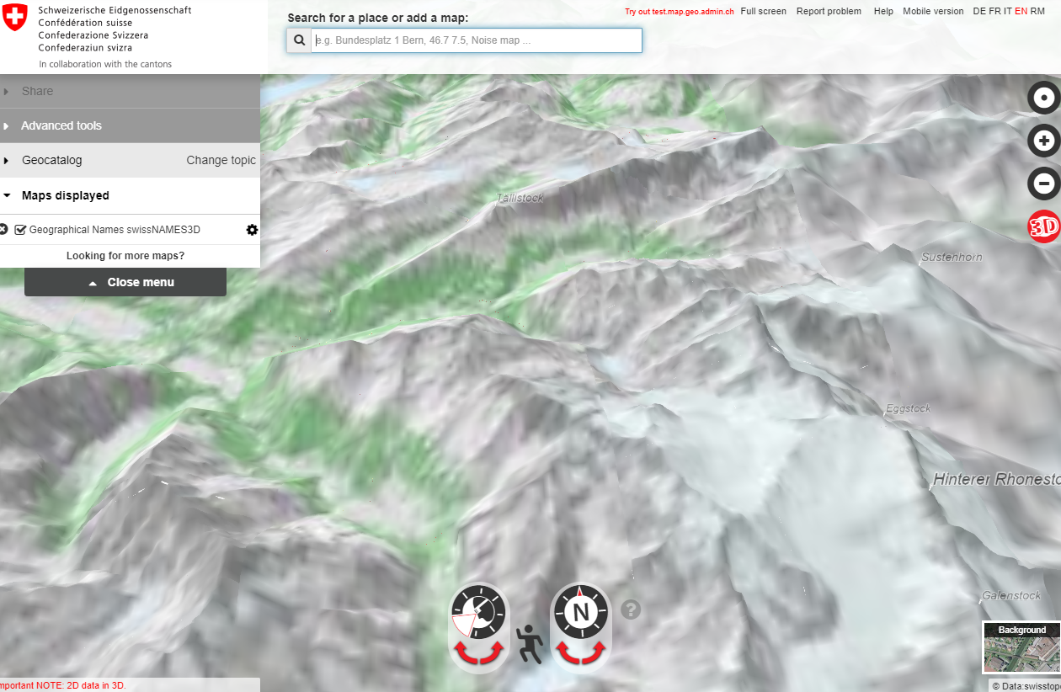
Algunos ejemplos ...
Temáticos
3D
Predicción
Geocodificación
StoryMaps
Comparadores
HeatMaps
Históricos
Mallas
Routing
Administrativos
Clusters
https://map.geo.admin.ch/?layers=ch.swisstopo.swissnames3d&lon=8.31675&lat=46.53655&elevation=15873&heading=3.901&pitch=-39.137&lang=en&topic=ech&bgLayer=ch.swisstopo.pixelkarte-farbe

Slide 19
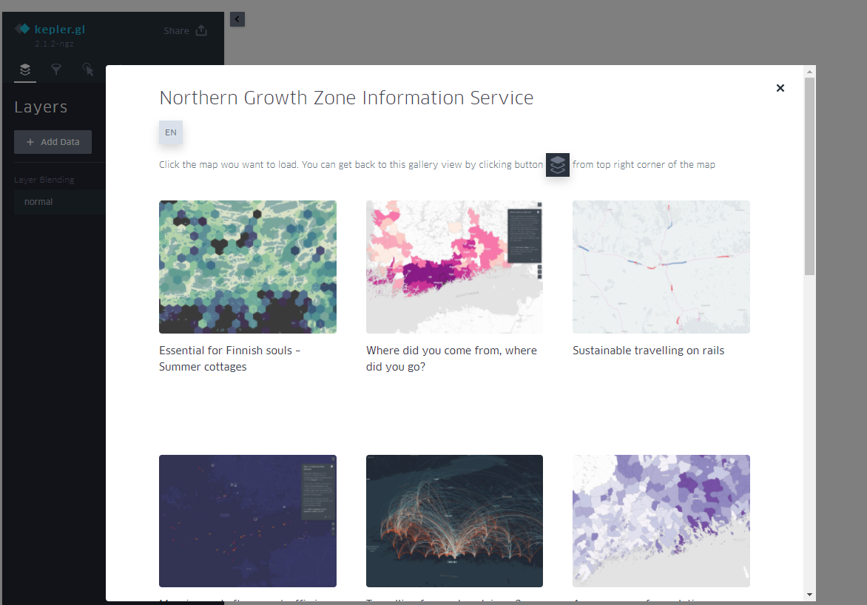
Algunos ejemplos ...
Temáticos
3D
Predicción
Geocodificación
StoryMaps
Comparadores
HeatMaps
Históricos
Mallas
Routing
Administrativos
Clusters
https://ngz.gispocoding.fi/kepler/?locale=en

Slide 20
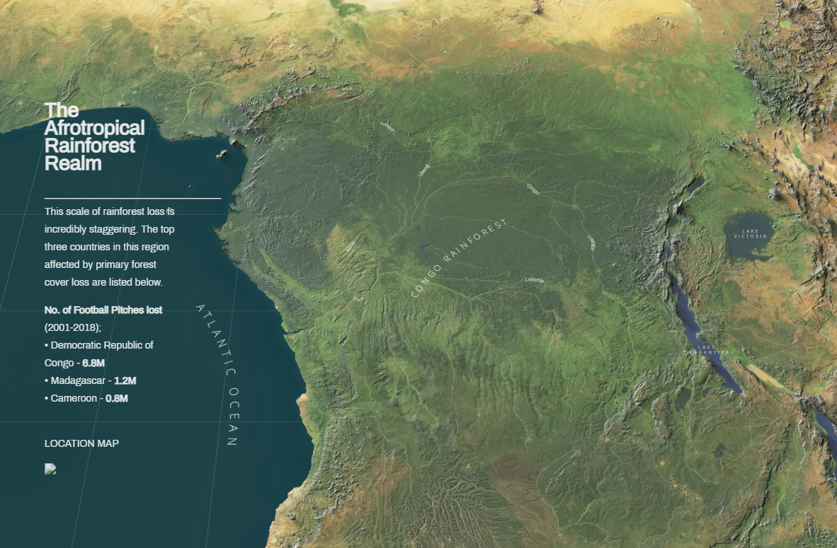
Algunos ejemplos ...
Temáticos
3D
Predicción
Geocodificación
StoryTelling
Comparadores
HeatMaps
Históricos
Mallas
Routing
Administrativos
Clusters
https://jonniwalker1977.github.io/mapboxstory/index.html

Slide 21
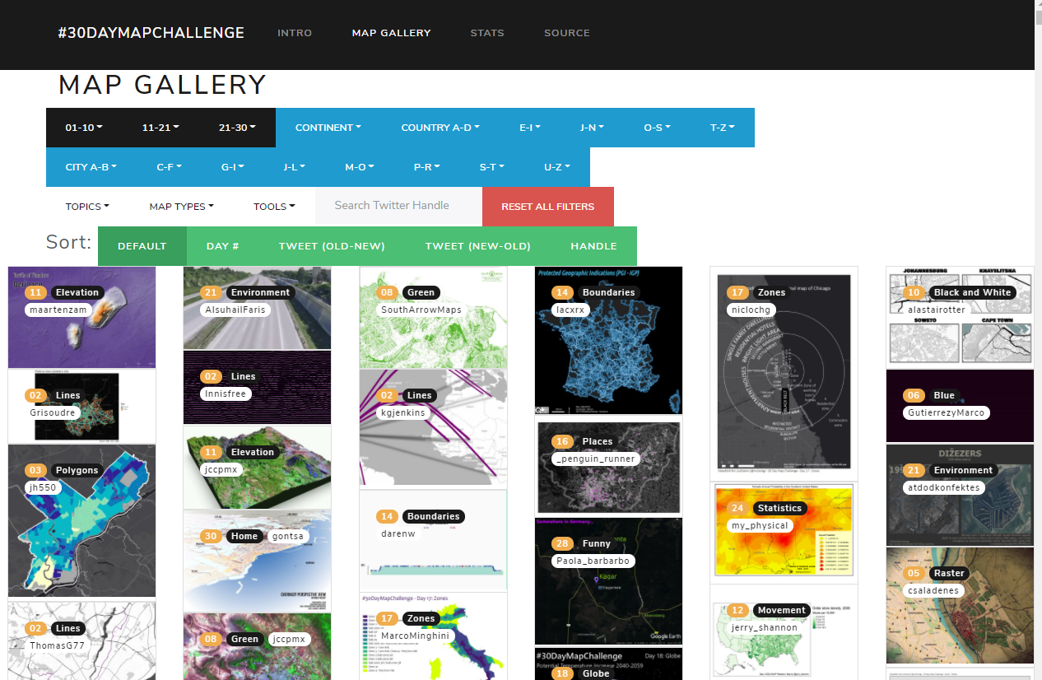
Mapas ...
Temáticos
3D
Predicción
Geocodificación
StoryMaps
Comparadores
HeatMaps
Históricos
Mallas
Routing
Administrativos
Clusters
https://david.frigge.nz/30DayMapChallenge/maps.html

Slide 22
Keywords
Tecnologías y conceptos clave de la GeoWeb

Slide 23
Conceptos clave que debemos conocer !!
Cliente vs Servidor
Serverless
Browser (Navegador web)
Sistemas de referencia: EPSG:3857 , EPSG:4326 …
Formatos : JSON, GeoJSON, CSV, MBTiles,FlatGeoBuf GeoPackage,FlatGeoBuf …
GeoServicios: WMS, TMS , XYZ, WMTS …
API y API Reference
Pirámides (tiles)
WebGL
Vector tiles
Librería JavaScript
Framework JavaScript vs Vanilla JavaScript
URL o dirección web
PWA Progressives Web Applications

Slide 24
Visión global de la GeoWeb
La WEB (Geo) Programable
Tecnologías IDE
(Infraestructuras de datos espaciales)
Datos abiertos
Interoperabilidad
Estándares
OpenGeoSpatialConsortium(OGC)
Formatos
Linked Data
Librerías JavaScript
API
GeoServicios
Software

Slide 25




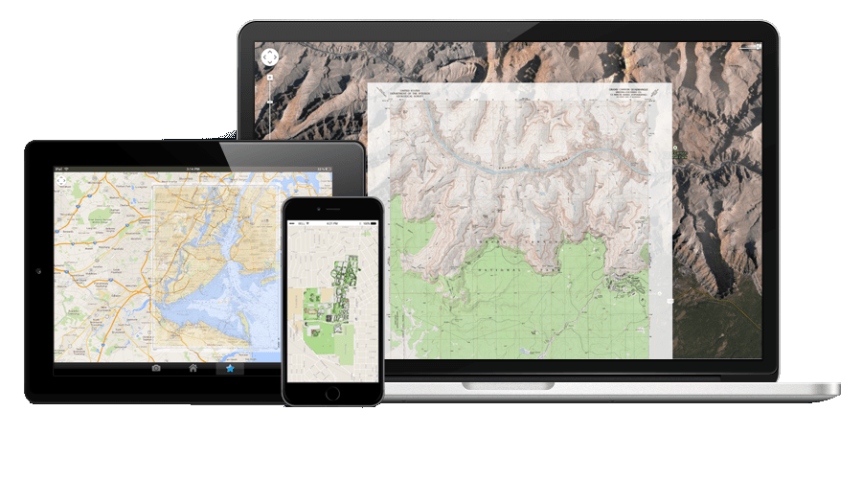
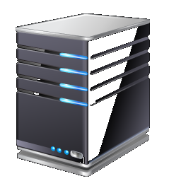

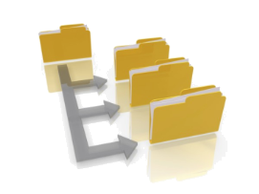

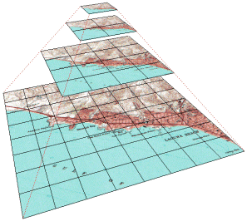
Visión clássica
Entorno cliente
Entorno Servidor
BBDD
Geoservicios
https://
Python
Java
JavaScript(Node)
SQL
PHP
ASPX
……
JavaScript
CSS
HTML
Pirámides

Slide 26
Visión serverless
Entorno cliente
Entorno Servidor
https://
Ficheros como recurso
COG
PMTILES
FlatGeoBuf
GeoJson
JavaScript
CSS
HTML

Slide 27
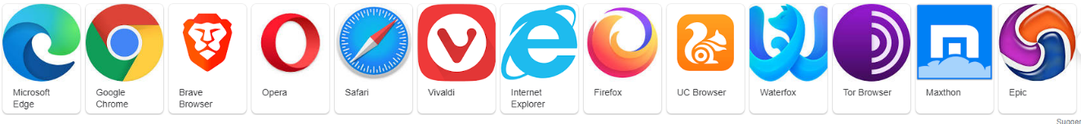
Entrono cliente
En un documento HTML
Invocaremos un librería JS (API) de mapas
<script src=“https://”>
Instanciaremos su Objeto “Map” e invocaremos :
Métodos →Acciones ex:“addLayer( url Geoservicio)”,
Eventos →Interacciones ex: “onClick()”
Propiedades →Atributos ex: visible: true
<html>
</html>
Lenguajes
JavaScript
CSS
HTML

Slide 28
¿Como sé que librerías de mapas hay?
¿Cómo sé cómo utilizar una librería / API?
¿Qué es un geoservicio / API ?
¿Cómo vamos a trabajar?
Máster SIG – 2020/2021

Slide 29
¿Como sé que librerías de mapas hay?

Slide 30









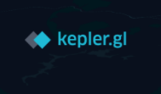

Las “geo” librerías JavaScript más conocidas

Slide 31

Nuestra librerías del módulo
El futuro (hoy) de las librerías webmapping pensada
Para renderizar vector-tiles
(basada en webGL)
Visualizaciones impactantes con o sin código
(basada en webGL)

Slide 32
Mapa WebGL
Un mapa webgl es un mapa que se visualiza en una página web utilizando la tecnología WebGL (Web Graphics Library). WebGL es un estándar de la industria que permite mostrar gráficos 3D en un navegador web sin necesidad de plugins adicionales.
Los mapas webgl se suelen utilizar para visualizar mapas en 3D, ya que WebGL permite mostrar modelos 3D y geometrías complejas de manera rápida y efectiva en un navegador web. Los mapas webgl también pueden ser interactivos y ofrecer funcionalidades como rotar y desplazarse por el mapa en 3D y añadir capas de información adicional sobre el terreno.
Para crear un mapa webgl, es necesario utilizar una librería o herramienta que permita mostrar gráficos 3D en un navegador web utilizando WebGL. Algunas de las opciones más populares incluyen Three.js, Cesium y Mapbox GL. Estas librerías proporcionan funcionalidades y herramientas para crear mapas webgl de manera sencilla y efectiva.

Slide 33
MVT (pbf)
Mapbox Vector Tiles (MVT) es un formato de datos geográficos que se utiliza para representar y visualizar mapas en Internet. MVT es una forma de dividir un mapa en pequeñas porciones, conocidas como "tiles", que se pueden descargar y visualizar individualmente. Esto permite que los mapas se carguen más rápidamente y sean más fáciles de utilizar, ya que solo se necesita descargar la información que se va a visualizar en lugar de descargar todo el mapa de una vez.
MVT es un formato basado en vectores, lo que significa que representa los datos geográficos como puntos, líneas y polígonos en lugar de imágenes. Esto permite que los mapas sean más nítidos y detallados, ya que pueden escalarse sin pérdida de calidad. Además, al utilizar vectores en lugar de imágenes, es posible añadir más información y estilos a los mapas de manera más sencilla.
Mapbox es una plataforma de mapas en línea que utiliza MVT como formato de datos geográficos. Proporciona herramientas y servicios para crear, almacenar y visualizar mapas en Internet utilizando MVT y otras tecnologías GeoWeb.
Los MVT se almacenan en archivos MBTiles

Slide 34
MBTiles
MBTiles es un formato de archivo que se utiliza para almacenar mapas en un formato que se puede utilizar sin conexión a Internet. Es un formato basado en tiles, lo que significa que divide el mapa en pequeñas porciones, conocidas como "tiles", que se pueden descargar y visualizar individualmente. Esto permite que los mapas se carguen más rápidamente y sean más fáciles de utilizar, ya que solo se necesita descargar la información que se va a visualizar en lugar de descargar todo el mapa de una vez.
MBTiles se utiliza a menudo para almacenar mapas en dispositivos móviles o para proporcionar mapas sin conexión a Internet en aplicaciones de escritorio o web. También se utiliza a menudo para almacenar y distribuir mapas en formato vector, como Mapbox Vector Tiles (MVT).
MBTiles es un formato estándar abierto y se puede utilizar con muchas herramientas y aplicaciones diferentes. Es compatible con la mayoría de los sistemas de información geográfica (GIS) y aplicaciones de mapas en línea, y se puede utilizar con muchas de las tecnologías GeoWeb más populares.

Slide 35
¿Qué es un geoservicio / API ?

Slide 36
API- Application Programming Interface
In computer programming, an application programming interface (API) is a set of subroutine definitions, protocols, and tools for building application software. ( ….)
An API may be for a web-based system, operating system, database system, computer hardware, or software library. An API specification can take many forms, but often includes specifications for routines, data structures, object classes, variables, or remote calls.
Documentation for the API is usually provided to facilitate usage
Fuente: https://en.wikipedia.org/wiki/Application_programming_interface

Slide 37
API- Application Programming Interface
In computer programming, an application programming interface (API) is a set of subroutine definitions, protocols, and tools for building application software. ( ….)
An API may be for a web-based system, operating system, database system, computer hardware, or software library. An API specification can take many forms, but often includes specifications for routines, data structures, object classes, variables, or remote calls.
Documentation for the API is usually provided to facilitate usage
Direcciones web HTTP
HTTP GET / POST
Entorno WEB o APP Híbridas
Browser
HTML
JavaScript
CSS
API Doc Reference
Documentación de
Request
Response

Slide 38
El protocolo HTTP tiene diferentes metodos de interrogación / inserción
GET
POST
UPDATE
DELETE
INSERT
HTTP – GET es el más utilizado en APIs web

Slide 39
Tipos de Peticiones HTTP- GET
KvP : (Key value Pair) Después ? Pasamos parámetro = valor y concatenamos con &
http://midominio.com/servidor/enpoint?parametro1=valor1&parametro2=valor=2
RESTful : La URL define el recurso, dentro de una arquitectura REST
http://midominio.com/servidor/recurso.json
http://midominio.com/servidor/z/x/y.png
RESTful and KvP : La URL define el recurso, pero podemos filtrar recurso con parámetros
http://midominio.com/servidor/recurso.json?parametro1=valor1
Utilizada en APIs Opendata

Slide 40
Tipos de Respuestas HTTP- GET
Las APIS NO devuelven HTML
Pueden responder:
Una Imagen (ex: PNG)
Un Vector (ex: pbf)
Una archivo / mensaje (JSON, GEOJson, CSV..)

Slide 41
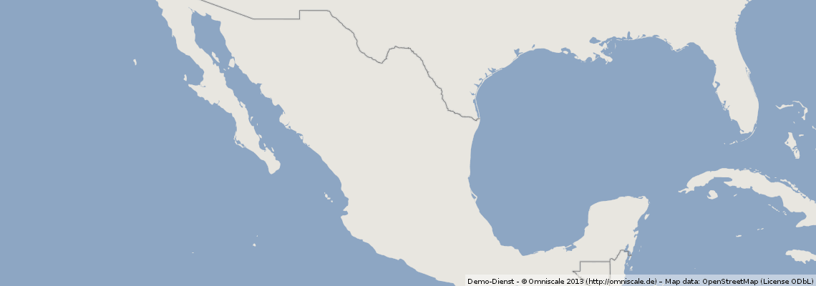
Imagen
http://x.osm.omniscale.net/proxy/service?LAYERS=osm&FORMAT=image%2Fpng&SPHERICALMERCATOR=true&SERVICE=WMS&VERSION=1.1.1&REQUEST=GetMap&STYLES=&SRS=EPSG%3A900913&BBOX=-14094493.390318,1847225.2678577,-8517647.8076302,3804013.1916077&WIDTH=1140&HEIGHT=400

Slide 42
JSON
JavaScript Object Notation, is an open standard format that uses human-readable text to transmit data objects consisting of attribute–value pairs. It is used primarily to transmit data between a server and web application, as an alternative to XML.
JSON:
{"menu": {
"id": "file",
"value": "File",
"popup": {
"menuitem": [
{"value": "New", "onclick": "CreateNewDoc()"},
{"value": "Open", "onclick": "OpenDoc()"},
{"value": "Close", "onclick": "CloseDoc()"}
]
}
}}

Slide 43
(GEO) JSON : Nuevos Formatos GEO
http://geojson.org/
Basados en JavaScript!!
GeoJSON
TopoJSON
Permite definir geometrías, estilos y atributos
100% integrable en entorno web

Slide 44
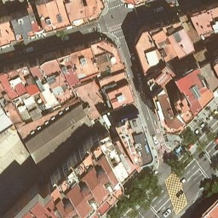
Imagen
https://geoserveis.icgc.cat/icc_mapesmultibase/noutm/wmts/orto/GRID3857/18/132634/97923.png

Slide 45

( Paréntesis )

Slide 46
Piràmides de tiles (tiles services)
Los geoservicios de tiles son servicios web que proporcionan mapas divididos en pequeñas porciones, conocidas como "tiles". Estos tiles se pueden descargar y visualizar individualmente, lo que permite que los mapas se carguen más rápidamente y sean más fáciles de utilizar, ya que solo se necesita descargar la información que se va a visualizar en lugar de descargar todo el mapa de una vez.
Los geoservicios de tiles suelen utilizar formatos de datos basados en vectores, como Mapbox Vector Tiles (MVT), para representar los datos geográficos. Esto permite que los mapas sean más nítidos y detallados, ya que pueden escalarse sin pérdida de calidad. Además, al utilizar vectores en lugar de imágenes, es posible añadir más información y estilos a los mapas de manera más sencilla.
Los geoservicios de tiles se utilizan a menudo en aplicaciones de mapas en línea y móviles, ya que permiten cargar mapas de manera rápida y eficiente y ofrecen una experiencia de usuario fluida. Muchas plataformas de mapas en línea, como Mapbox y Google Maps, ofrecen geoservicios de tiles a través de sus APIs y herramientas de desarrollo.
https://geoserveis.icgc.cat/servei/catalunya/contextmaps/vt/{z}/{x}/{y}.pbf

Slide 47
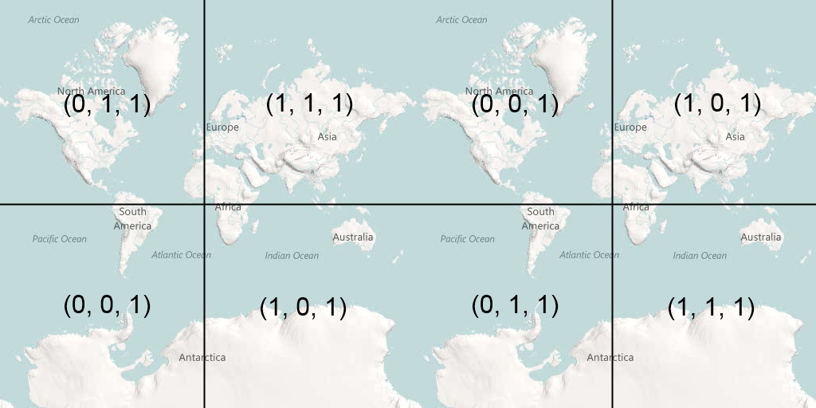
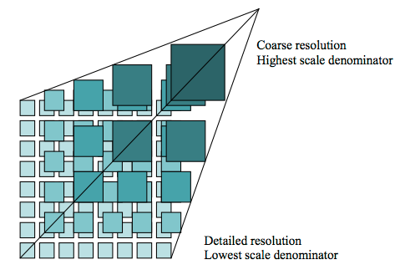
Piràmides de tiles (tiles services)
http://betaserver.icgc.cat/visor/calculator.html

Slide 48
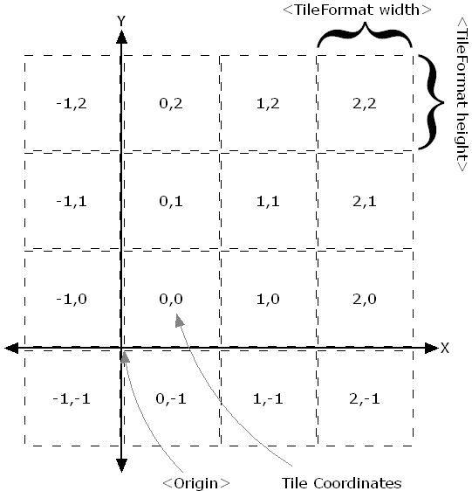
Piràmides de tiles (tiles services)
Tipos de servicios
WMTS: (OGC) http://www.opengeospatial.org/standards/wmts
TMS:(Osgeo) http://wiki.osgeo.org/wiki/Tile_Map_Service_Specification
XYZ (OSM) https://en.wikipedia.org/wiki/Tiled_web_map
http://cesiumjs.org/tilesets/imagery/naturalearthii/2/2/2.jpg
http://cesiumjs.org/tilesets/imagery/naturalearthii/{z}/{x}/{y}.jpg

Slide 49
( Fin Paréntesis )

Slide 50
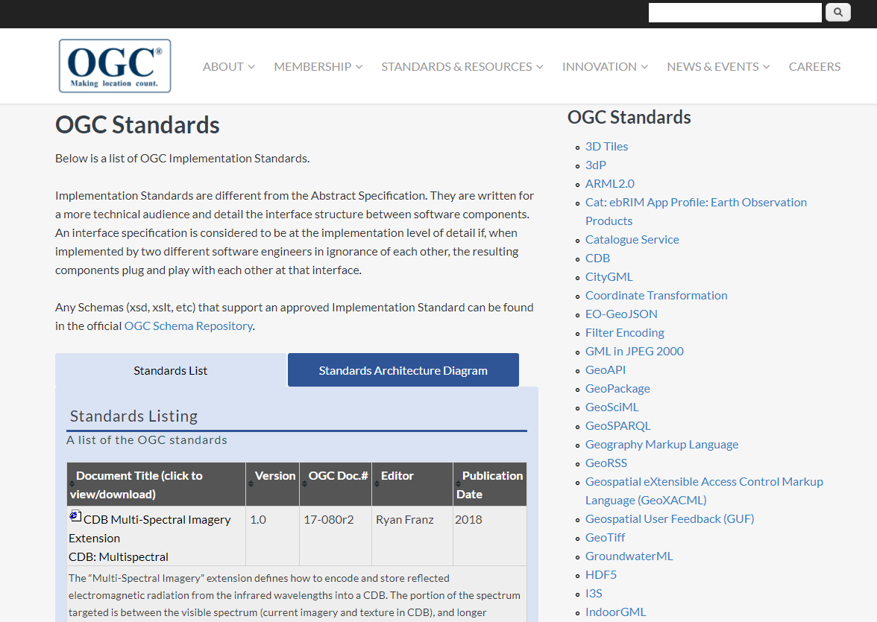
Algunos estándares OGC
OGC API
Web Map Service (WMS)
Web Map Tile Service (WMTS)
Geography Markup Language (GML)
GeoPackage (gpkg)
Web Feature Service (WFS)
WEB MAP CONTEXT (WMC)
STYLE LAYER DESCRIPTOR (SLD)
WEB COVERAGE SERVICE (WCS)
Web Processing Services (WPS)
Catalogue Services for the Web (CSW)
Keyhole Markup Language (KML)
Sensor Observation Service (SOS)
…….
https://www.ogc.org/docs/is

Slide 51
¿Cómo sé cómo utilizar una librería / API?

Slide 52
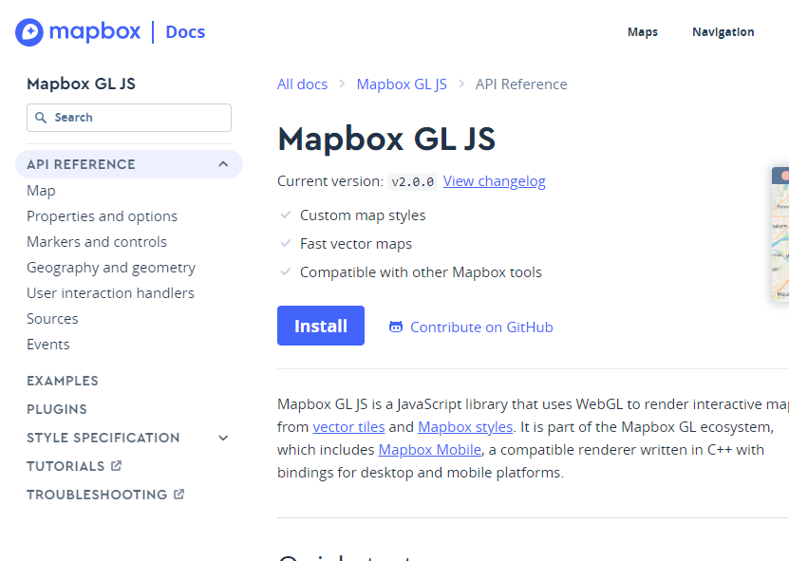
Todas las librerías /API DEBEN estar documentadas, es lo que se llama la API Reference
Página de ejemplos
API Reference
const map = New Objeto (“identificador”, { option:true, option2:visible});
map.addData(data);
map.on(“click”, function(){hazAlgo});

Slide 53
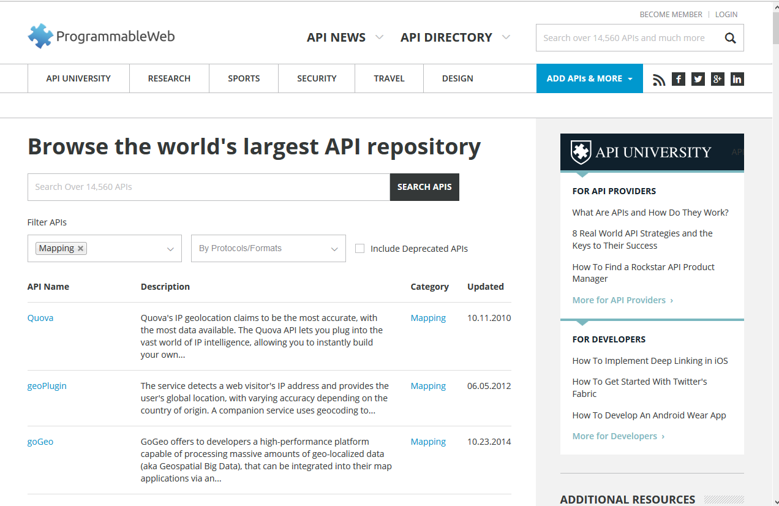
Para buscar más…La web programable (Geo)
http://www.programmableweb.com/category/all/apis?category=19978

Slide 54
¿Cómo vamos a trabajar?

Slide 55
Seguiremos los pasos de la documentación del curso
https://gis-master-m2.github.io/m2-geoweb/

Slide 56




Utilizaremos estas herramientas
Navegador web, preferiblemente Google Chrome
NO utilizar Internet Explorer ni Edge!!!
Visual Studio Code.
Es el editor de código más utilizado
actualmente
Repositorio de código.
Nos permite gestionar, enseñar y crear
Páginas web con nuestro código
Servicio de publicación blog profesional, para dar a
Conocer nuestro trabajo

Slide 57
Empezamos !!!
Documentación del módulo
https://gis-master-m2.github.io/m2-geoweb/
Iconas y template from Slidesgo

